Slide 1
시스템서버운영
14:03 출석
추연수
lets-priase@hanmail.net

Slide 2
e-mail
e-mail 서버
- 오프라인에서 편지를 보내는 것과 같이 컴퓨터에서 편지를 주고
받을 수 있도록 서비스를 제공해주는 서버
- SMTP, IMAP, POP 을 이용해서 전자 우편을 주고 받는다.
- SMTP : -> 메일 서버 간의 송, 수신
-> 메일 에이전트에서 자신이 속한 메일 서버로
송신하는 역할
- POP와 IMAP : 메일 서버에 저장되어 있는 (agent를 통해서) 편지를
확인하는 프로토콜
- POP와 IMAP 차이점 : 메일서버에 두고 확인하는가? IMAP
내 컴퓨터로 다운로드하는가? POP
Notes:
메일을 메일 서버에 두고 메일을 확인하는게 IMAP
Web mail에서 보통 사용함 ex) http://~~naver.com
A라는 사람이 학교나 회사에서 메일을 열었을 때 그대로 볼 수 있다(회사에서 확인했구나~, 열어봤다 혹은 열어보지 않았다를 확인함)
사용 제한을 두지 않으면 메일 서버의 용량이 고갈될 수 있다는 단점
여기저기서 메일을 볼 수 있다는 장점
이메일 서버가 해킹당하는 경우가 아니라면 사생활 보호됨
POP는 집에서 열어본 내용을 학교에서 다시 메일 서버에 들어가면 어디에 있는지 볼 수 없음 => 열어보지 않은 것들만 list up한 것
다운로드해서 확인함
메일 서버의 용량이 고갈될 염려는 없음
한 대의 PC에서만 해당 메일을 볼 수 있기 때문에 PC방 같은 공용 PC에서 다운을 받아 메일을 열 경우 사생활 침해를 받을 수 있다는 단점

Slide 3
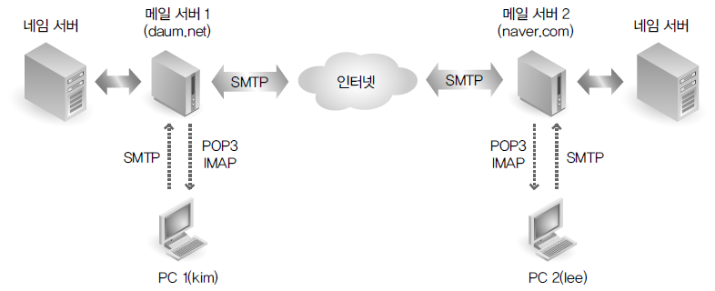
e-mail
e-mail 서비스 구조
zzz.com
yyy.com
도메인
도메인
마스터 DNS
=> daum.net.db
마스터 DNS
=> naver.com.db
Notes:
메일 서버를 세팅하기 위해서는 네임 서버가 필수적으로 선행되어야 한다.
메일 서버 간에 주고받는 일은 SMTP가 한다.
PC(클라이언트)에서 메일 서버로 접근할 때는 SMTP, agent가 메일 서버에서 내려받기를 할 때는 POP3나 IMAP을 사용한다.
POP3는 버전임
옆에 네임 서버가 붙어 있는 것을 보니 daum.net 혹은 naver.com이라는 도메인을 만들어서 도메인 안에서 메일 서버를 만들어서 사용할 수 있도록 해놨다는 것을 알 수 있음
자신만의 도메인을 갖는다는 말은 네임 서버가 메일 서버 옆에 세팅되어 있을 것이라는
의미(네임 서버와 메일 서버는 같이 가야함)
<실제 세팅>
하나의 네트워크에 zzz.com과 yyy.com이라는 두개의 존을 세팅할 예정
Zone을 만들었으니까 zzz.com.db와 yyy.com.db가 있어야함

Slide 4
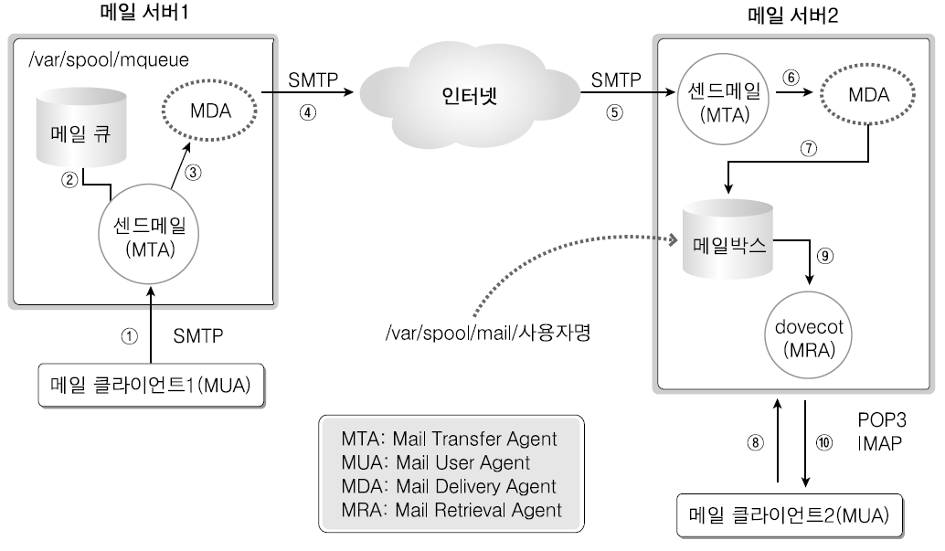
e-mail
e-mail 서비스 설치 환경 및 패키지
- e-mail 서버간 송수신, 에이전트 to 서버로 송신 위한 SMTP : sendmail
- 서버에서 에이전트로 메일 다운로드를 위한 POP, IMAP : dovecot
PC
(에볼루션)
Notes:
메일 클라이언트와 메일서버는 하나의 컴퓨터에 들어가 있을 수도 있음
클라이언트가 메일을 써서 센드메일로 보내면 메일 큐는 몇 개의 메일이 모일 때까지 기다린다(buffer). 그 후 주기적으로 해당 서버에 메일을 보낸다.
SMTP를 통해 메일을 받아서 그것을 각각의 계정의 메일박스에 넣고, 이 클라이언트는 메일이 왔나 확인하기 위해서 메일 서버에 접근을 할텐데 접근하면 자신의 메일박스에 있는 내용들을 다운받거나(POP) 화면을 열어서(IMAP) 확인한다.

Slide 5
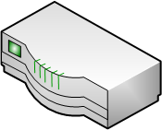


e-mail
메일 서버 실습 환경
Host PC
(Window PC)
NAT 네트워크
10.0.2.1
10.0.2.10
10.0.2.100
DNS 서버
: zone 생성(zzz.com / yyy.com)
메일 서버
: mail.zzz.com
메일 클라이언트
: test@zzz.com
메일 서버
: mail.yyy.com
메일 클라이언트
: client@yyy.com
VM1
VM2

Slide 6
e-mail
두 개의 zone 파일을 가지고 있는 Master DNS 설치
- zzz.com / yyy.com
- zzz.com.db / yyy.com.db

Slide 7
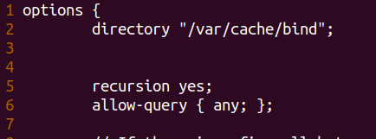
DNS 서버 설치
패키지 설치
- apt-get –y install bind9 bind9utils
- vi /etc/bind/named.conf.options 파일 설정
-> 3 ~ 5 번줄에 추가
- recursion yes;
allow-query { any; };
Notes:
systemctl status bind9 로 상태 확인할 필요 있음

Slide 8
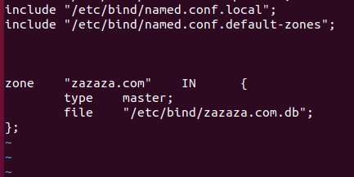
마스터 DNS 서버 설치
특정 도메인을 관리하는 DNS를 설치
- zazaza.com의 도메인을 관리해 보자
- /etc/bind/named.conf 파일 편집
-> 제일 밑에 다음 내용 추가
zone “zazaza.com” IN {
type master;
file “/etc/bind/zazaza.com.db”;
};
- named-checkconf
(문법적인 오류체크)

Slide 9

마스터 DNS 서버 설치
특정 도메인을 관리하는 DNS를 설치
- zzz.com.db 파일 생성
- /etc/bind/ 디렉터리 밑에 생성(cd /ect/bind)
- 파일 생성 후 named-checkzone zzz.com zzz.com.db
명령으로 파일 체크
$TTL 3H
@ IN SOA @ root. ( 2 1D 1H 1W 1H )
@ IN NS @
IN A 10.0.2.15 (DNS 주소)
IN MX 10 mail.zzz.com.
mail IN A 10.0.2.15
Notes:
3H는 3시간동안 유효하다는 의미
@는 zone의 이름(zazaza.com이라고 써도 괜찮음)
IN A 현재 Linux PC IP는 답변을 네임서버의 답을 의미
마스터 DNS를 만든 이유는 zone을 설정하기 위해서이고, 그 zone한테 도메인 이름을 부여하기 위해서이다. 그리고 그 도메인(지역) 안에 들어와있는 웹서버, 메일서버와 같은 여러 서버들한테 IP를 부여해서 다른 사람들한테 그 웹서버와 메일서버 내용을 요청(IP를 물었을 때)했을 때 제공하기 위해서이다.
www는 zazaza.com 도메인(zone) 안에서 서비스 되어지는 웹 서버를 의미하고, 그 웹서버의 서비스 요청을 위해서 IP를 물었을 때 이거에 대한 답은 웹서버 구축 PC IP이다.
named-checkzone zazaza.com zazaza.com.db 이라는 명령어는 zazaza.com과 zazaza.com.db가 잘 매칭되는지 확인하는 것
RR(라운드 로딩..?)은 os에서 주로 나오고 선점 스케줄링에 대한 것임 => DNS에서 사용
A B C 가 있을 때 하나에 몰리지 않게 A한번 했으면 B, 그 다음엔 C 이렇게 여러 개로 퍼트림

Slide 10
서버 운영
systemctl start bind9
Systemctl status bind9

Slide 11
e-mail
패키지 설치
- apt-get –y install sendmail
컴퓨터 이름 설정
- /etc/hostname
: mail.zzz.com / mail.yyy.com
-> 각 서버마다 이름 설정(원래 있던건 지우고 얘네만 남아있도록 설정)
- /etc/hosts
: IP 주소 mail.zzz.com
IP 주소 mail.yyy.com -> 각 서버마다 이름 설정
- /etc/mail/local-host-names
: mail.zzz.com / mail.yyy.com -> 각 서버마다 이름 설정

Slide 12
e-mail
패키지 설치
- apt-get –y install docecot-pop3d
파일 설정
- /etc/mail/sendmail.cf
: 98번줄 : Cw.zzz.com
269번줄 : Addr = 127.0.0.1 삭제
270번줄 : Addr = 127.0.0.1 삭제
- /etc/mail/access
: 제일 마지막 줄 추가(대문자 G -> 마지막 줄 이동)
zzz.com RELAY
yyy.com RELAY
네트웍 주소 RELAY -> NAT 네트워크 주소
- makemap hash /etc/mail/access < /etc/mail/access
-> /etc/mail/access파일을 변경했기 때문에 다시 덮어씌우는 작업

Slide 13
e-mail
파일설정
- /etc/dovecot/dovecot.conf
- 30행 : 주석 삭제
- 33행 : 주석 삭제
- 34행 : disable_plaintext_auth = no 추가
- /etc/dovecot/conf.d/10-mail.conf
: 121행 : 주석 삭제 후 “ mail “ 추가
166행 : 주석 삭제
- 사용자 추가(adduser)
: zzz.com 서버에 test 추가(adduser test)
yyy.com 서버에 client 추가

Slide 14
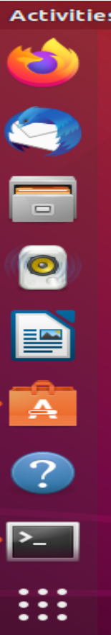
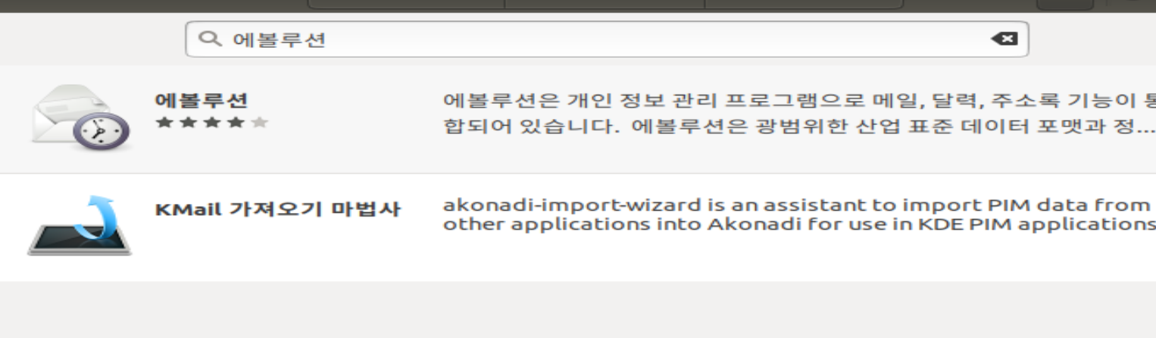
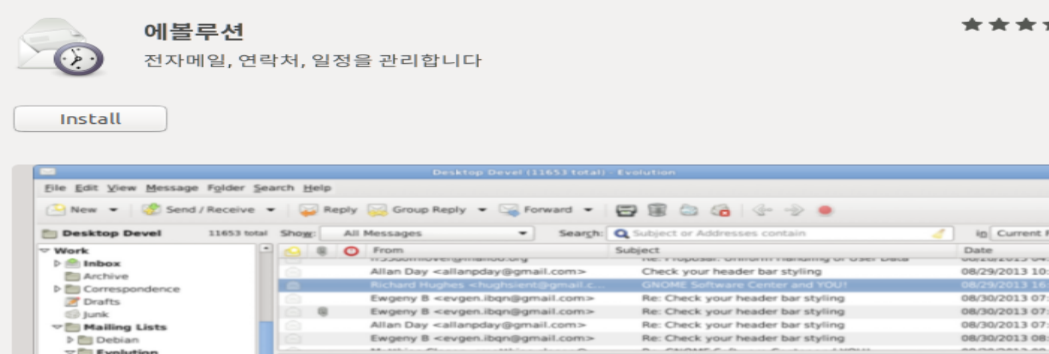
e-mail APP 설치
우분투 소프트웨어 설치

Slide 15
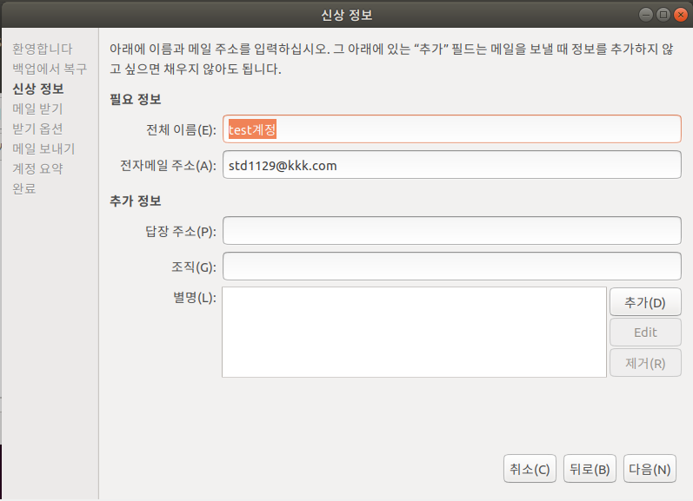
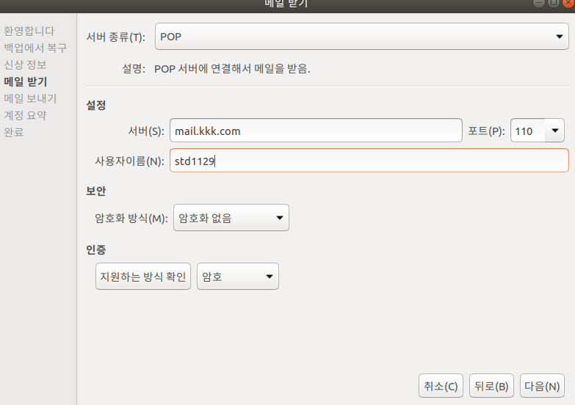
e-mail APP 설치
에볼루션 설치
- 우분투 소프트웨어에서 설치
상황에 맞게!!
test@zzz.com
Notes:
POP는 110번 포트를 사용함

Slide 16
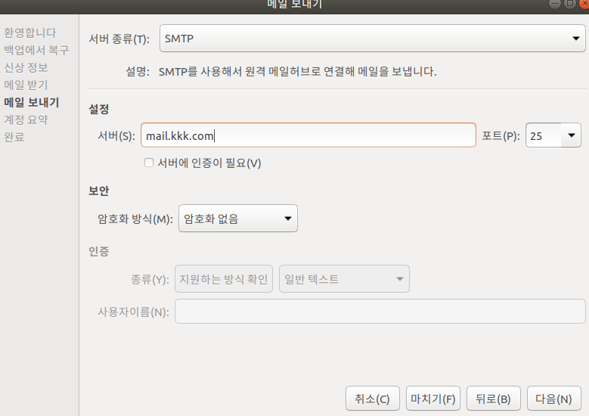
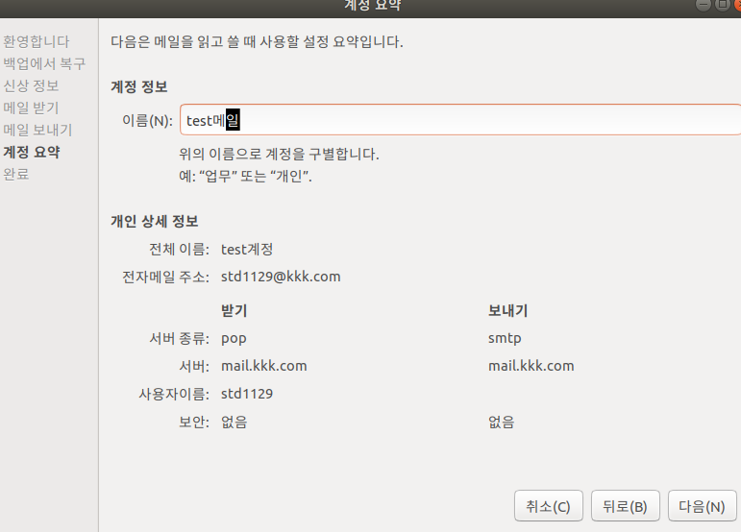
e-mail APP 설치
에볼루션 설치
Notes:
SMTP 포트번호는 25번

Slide 17
웹 e-mail 설치 및 사용
roundcube 라는 웹 메일 프로그램 설치 적용
apt-get –y install dovecot-imapd lamp-server^
apt-get -y intsall roundcube
파일 설정
- /etc/apache2/conf-enabled/roundcube.conf
- 3번 주석 제거 및 변경 => # Alias /roundcube xxxx
-> Alias /mail xxxx
- 6번행 추가!! : AddType application/x-httpd-php .php
- /etc/roundcube/config.inc.php
- 35번행 : …… = ‘localhost’; -> 붉은색 부분 추가
- 55번행 : …….. = ‘%u’; -> %u 삭제

Slide 18
웹 e-mail 설치 및 사용
zzz.com.db의 내용 추가
$TTL 3H
@ IN SOA root. ( 2 1D 1H 1W 1H )
@ IN NS @
IN A 10.0.2.15 (DNS 주소)
IN MX 10 mail.zzz.com.
mail IN A 10.0.2.15
www IN A 웹서버와 메일서버가 설치된 IP

Slide 19
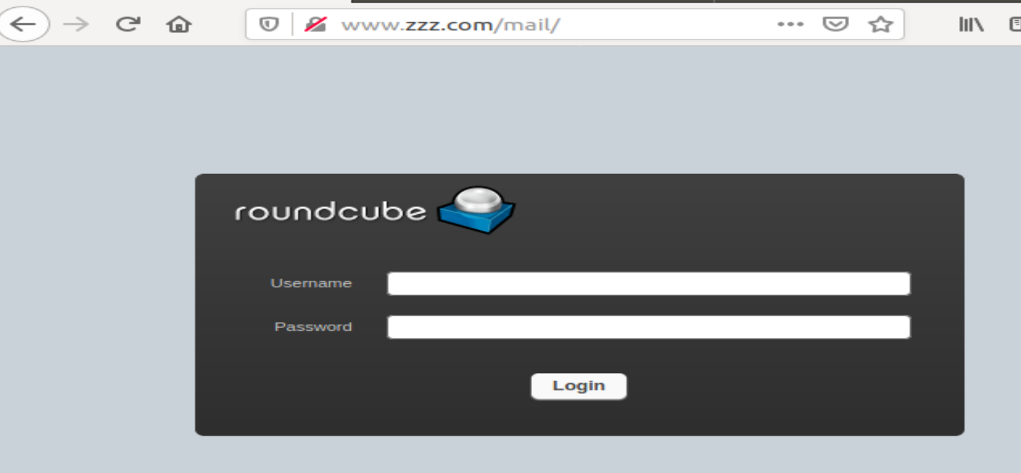
웹 e-mail 설치 및 사용
서버들 재 시작
systemctl restart apache2
systemctl restart bind9
웹 메일 log-in
브라우저 주소창 “www.zzz.com/mail” 입력

